Slide 1
Yaşlılarda Kırılganlık ve Polifarmasi
Ali Akın, Çağatay Çavuşoğlu
Şanlıurfa Mehmet Akif İnan Eğitim ve Araştırma hastanesi
Notes:
Özet (dokümandan):
Objective:
Frailty is a clinical syndrome characterized by diminished physiological reserves resulting from aging, illness, or other factors, leading to impaired adaptation to stressors. It is associated with increased risks of falls, disability, hospitalization, and mortality. In frail individuals, the frequent presence of comorbidities and multiple health issues may lead to polypharmacy. This study aimed to investigate the relationship between frailty and polypharmacy in older adults.
Materials and Methods:
A total of 198 patients aged 65 years and older who presented to the internal medicine outpatient clinic within one month were included in this cross-sectional study. Demographic characteristics, number of medications used, and chronic diseases were recorded. Polypharmacy was defined as the regular use of five or more medications. Frailty was assessed using the FRAIL scale, and patients with a score of 3 or higher were classified as frail.
Results:
Of the 198 patients, 62% (n=122) were female. Frail individuals comprised 38% (n=46) of the study population, and frailty was significantly more common among females compared to males (46 [75%] vs. 15 [25%], p=0.011). The number of ...

Slide 2
Amaç
Kırılganlık, vücudun dış stresörlere karşı verdiği cevapta bozulma olup , kırılganlığın artması yaşlı hastalarda olumsuz sonuçlar doğurabilmektedir.
Komorbid rahatsızlıkların ve akut hastalıkların yaşlılarda artması kırılgan yaşlı hastalarda ilaç kullanımını arttırabilmekte bununla birlikte de polifarmasi sıklığı artabilmektedir.
Amacımız; Yaşlı hastalarda kırılganlığın polifarmas ile ilişkisini değerlendirmektir.

Slide 3
Amaç
65 yaş ve üzeri iç hastalıkları polikliniğine başvuran hastalarda kırılganlık ve polifarmasi arasındaki ilişkinin araştırılması.

Slide 4
Materyal metod
Tasarım: Kesitsel
Örneklem: 1 ayda dahiliye polikliniğine başvuran 198 hasta (≥65 yaş).
Dışlama kriteleri:
-Yanında kullandığı ilaçları getirmeyen
-Bilişsel fonk. Bozukluğu olan
-Genel durumu unstabil olan hastalar

Slide 5
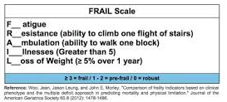
Materyal metot
Demografik veriler,
Polifarmasi: Düzenli ≥5 ilaç kullanımı
Frail skoru: 3 ve üzeri olan hastalar

Slide 6
İstatistiksel Analiz
Sürekli değişkenlerde uygun parametrik/parametrik olmayan testler.
Kategorik değişkenlerde ki-kare veya uygun alternatifler.
Korelasyon: FRAIL skoru ile ilaç sayısı arasındaki ilişki.

Slide 7
Sonuçlar
Kategori
Yaş, Median (minimum-maximum) | 67,00 (65-91)
Frail, Median (minimum-maximum) | 2,00 (0-5)
İlaç Sayısı, Median (minimum-maximum) | 5,00 (0-13)
Kadın, n(%) | 122 (61.6)
Kırılgan hasta, n(%) | 61 (%30.8)
Polifarmasi, n(%) | 100 (50,5)
Hipertansiyon, n(%) | 123 (68,7)
Diabetes Mellitus, n(%) | 110 (60.8)
Kronik Obstruktif Akciğer Hastalığı, n(%) | 19 (13.2)
Kalp yetmezliği, n(%) | 10 (6.9)

Slide 8
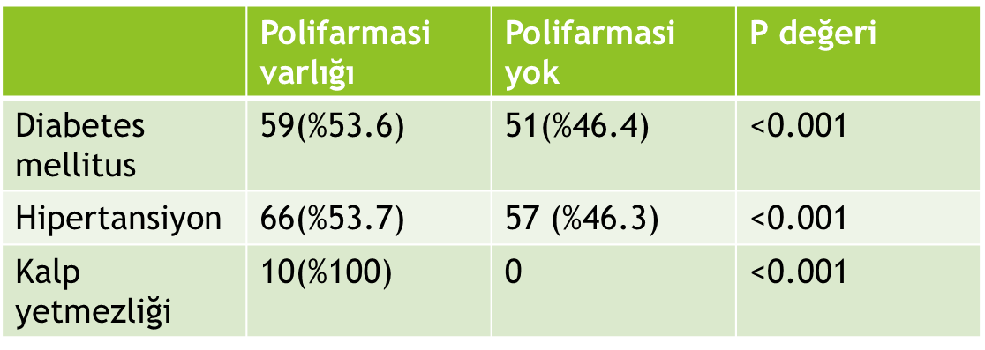
Sonuç
Kadın hastaların ile Erkek hastalar kıyaslandığında kırılganlık oranı;
46 [75%] vs. 15 [25%], p=0.011 idi.
Kırılgan hastalarda : 7 (1-13)*
Kırılgan olmayan hastalarda : 4(0-10)*
*p=<0.001
Frail skor ile ilaç kullanım sayısı arasında orta derecede korelasyon (r:.455, p<0.001)
Yaş ile frail skoru arasında zayıf korelasyon (r:.320, p<0.001)
İlaç sayısı ile yas arasında zayıf korelasyon (r:.274, p<0.001)
Kırılgan hastalarda polifarmasi oranı %82 idi (p<0,001)

Slide 9
Tartışma
Polifarmasi, yaşlılarda kırılganlık riskini artırır.
Rutin ilaç listesi taraması ve gerekli durumlarda azaltma stratejileri uygulanmalı.
Reçete kaskadına dikkat edilmeli, kırılgan hastalar bu açıdan kontrol edilebilir
Gelecek çalışmalar: Nedensellik ve müdahale çalışmaları ile prospektif planlanmalı

Slide 10
Kısıtlılıklar
*polifarmasi de uygunsuz ilaç kullanım sayısı belirlenebilirdi.
*Kesitsel olması ve neden-sonuç ilişkisi belirlenememesi
*Hasta sayısının az olması

Slide 11

Teşekkür Ederim

